Slide 1
Сказка в произведениях русских художников

Slide 2
Виктор Михайлович Васнецов

Slide 3
Богатыри

Slide 4
Три царевны подземного царства

Slide 5
Иван-царевич на сером волке

Slide 6
Алёнушка

Slide 7
Снегурочка

Slide 8
Михаил Александрович Врубель

Slide 9
Царевна – лебедь

Slide 10
Пан

Slide 11
К ночи

Slide 12
Демон

Slide 13
Богатырь

Slide 14
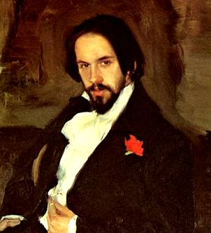
Иван Яковлевич Билибин

Slide 15
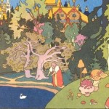
Белая уточка

Slide 16
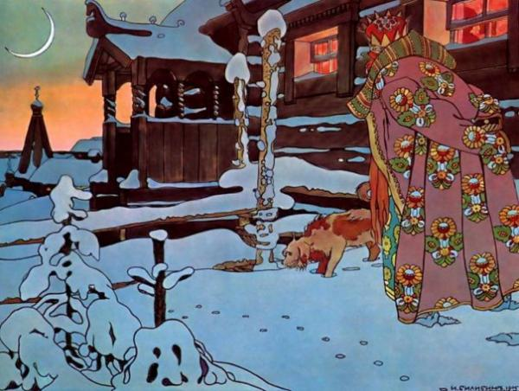
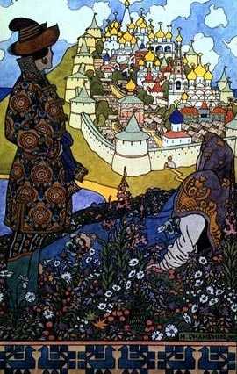
Сказка о царе Салтане

